Slide 1
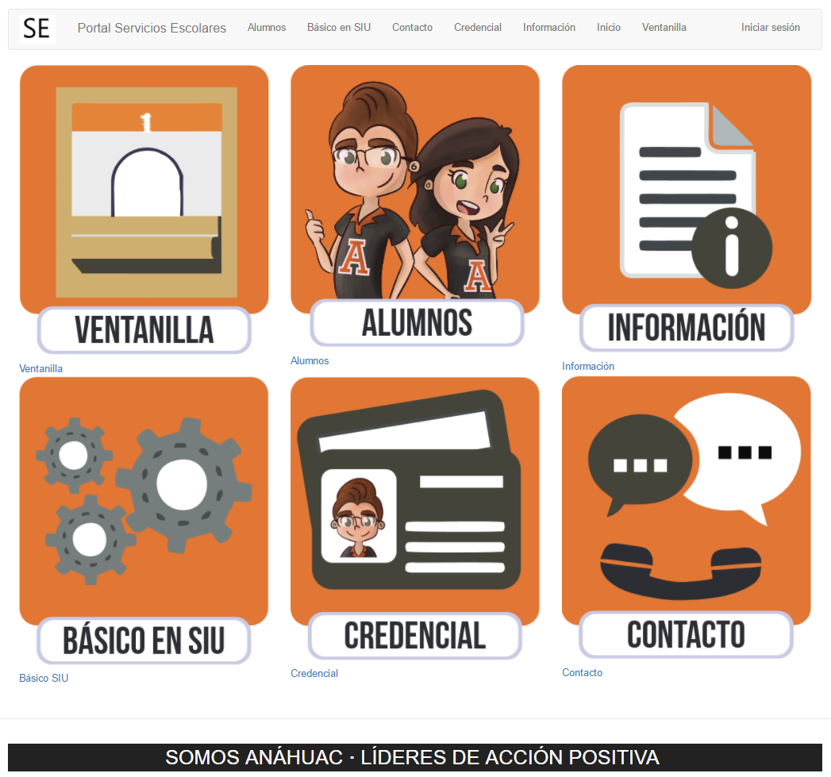

Portal de Servicios Escolares PoSE
Implementación 9 de noviembre

Slide 2
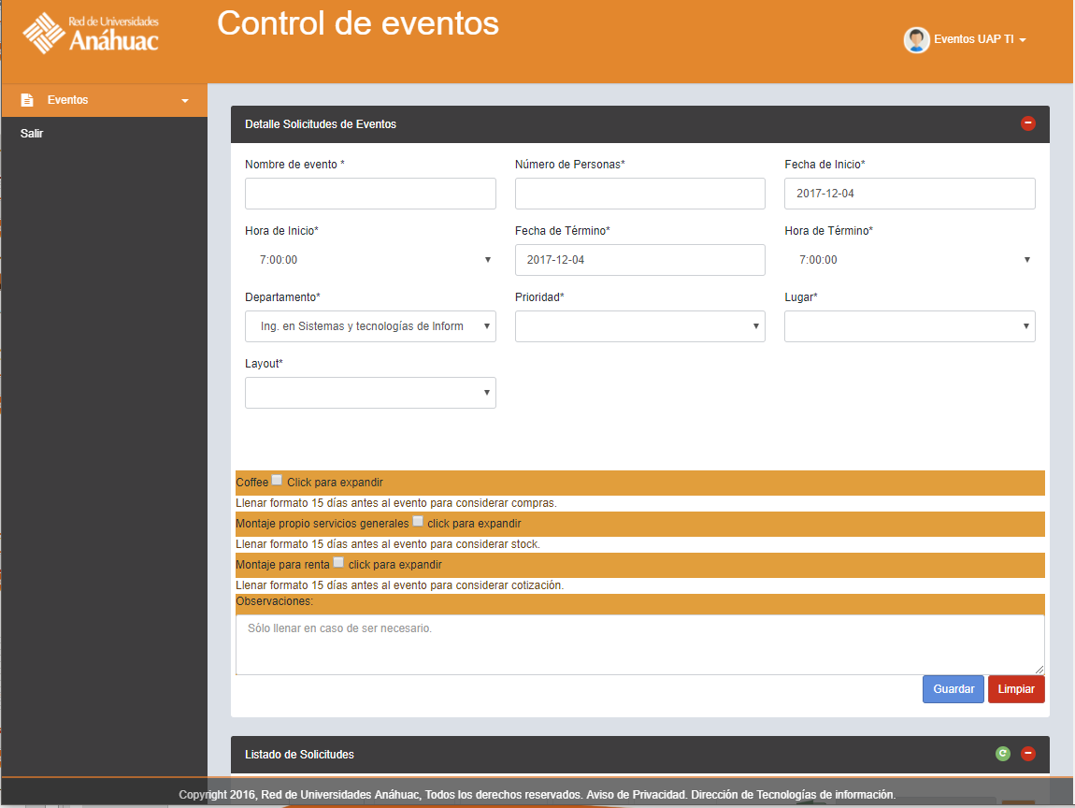
SICOVE Sistema de Control de Eventos
SICOVE - Soportado en Windows Azure, primera WebAPP de la RUA en ambiente Azure

Slide 3
Implementación SICOVE
Implementación 28 de junio – adopción 18 de septiembre
Promedio de 19.8 eventos por mes
119 solicitudes de atención SICOVE
86 usuarios registrados y activos (al menos un evento registrado)
33 Eventos A
65 Eventos AA
21 Eventos AAA

Slide 4
Adopción SICOVE – 30 respuestas
Comparando la forma de solicitar los recursos para tu evento en SICOVE vs. al formato en EXCEL te parece.
SICOVE, facilitó y agilizó el trabajo en la organización de mi evento
¿Cómo valoras el servicio que se te entregó después de generar tu solicitud en SICOVE'
Clasificación media 3.48
Clasificación media 3.24
Clasificación media 3.33

Slide 5
Adopción SICOVE
Plan de mantenimiento 201810
Encuestas de satisfacción
Manejo de stock
Ampliar catálogo de opciones / servicios
Incluir indicadores (participación / asistencia)

Slide 6
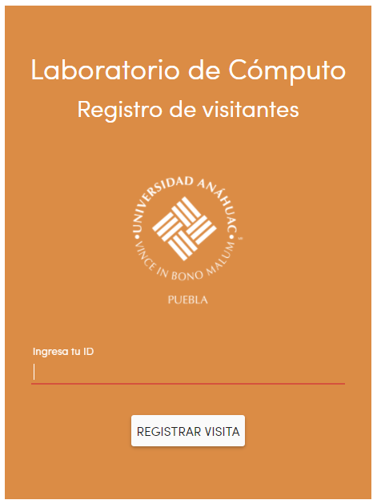

Slide 7

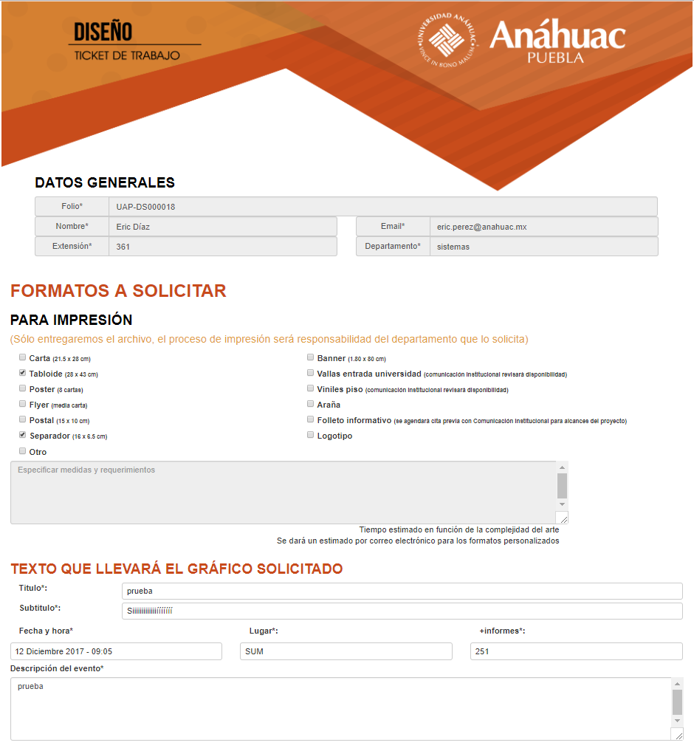
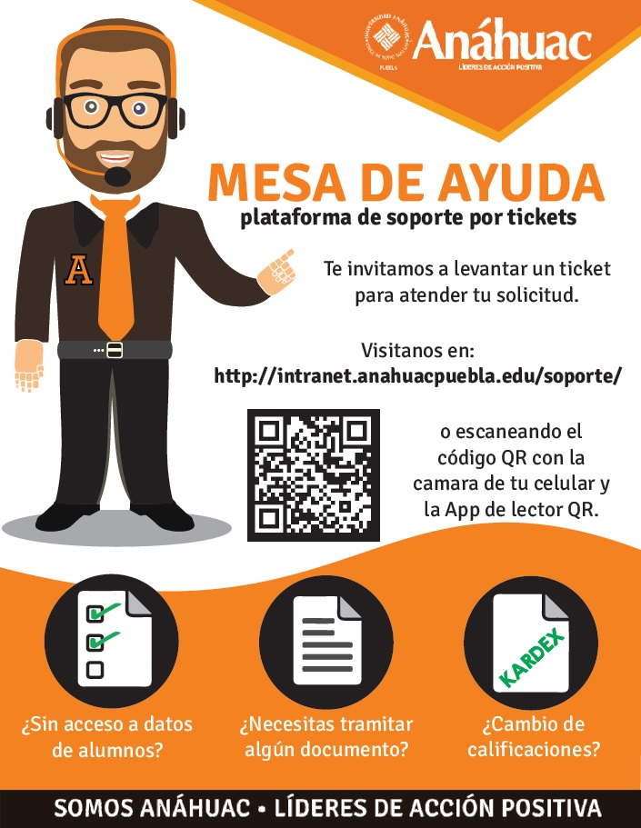

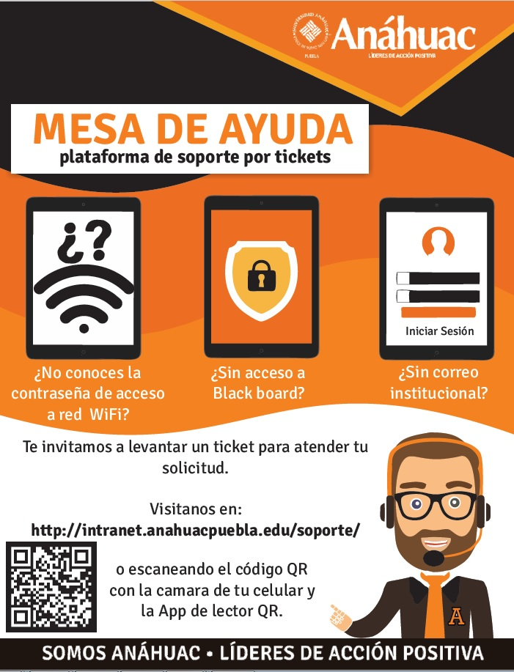
SISTEMAS Y TECNOLOGÍA
SERVICIOS GENERALES
SERVICIOS ESCOLARES
DISEÑO

Slide 8
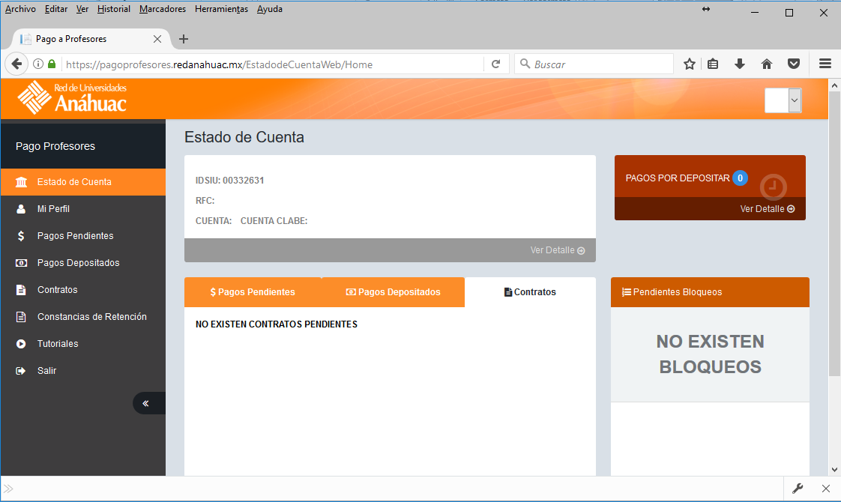
Pago de Profesores

